Slide 1
算法竞赛导论
Introductions to Algorithm Contests

Slide 2
编协与算法竞赛
Our Organization and Contests

Slide 3
编协与算法竞赛
算法（algorithm）：对于一定输入能产生一定输出的、良定、步骤有限且每步可行的数学过程。不能出现相同输入产生不同输出的情形。
1、随机数算法每次给出的输出都不同，为什么也是算法？
2、为什么要规定过程有限？有没有良定、输入对应唯一输出，却需要无穷步骤的数学过程？
A1：随机数生成器实际上是伪随机算法。
A2：这样的过程称为超级任务。例如，建造一个超级蛋糕（体积有限，表面积无限大）。
Notes:
A1、只要种子相同，伪随机数发生器产生的序列也就相同。具有熵池的/dev/random实际上也涉及伪随机算法；网上常见的“/dev/random是真随机”的说法实际上是完全错误的。
A2、“超级蛋糕”：一块普通蛋糕，切下一半放在前一半上，对刚刚的一半，再切一半放在这一半上，依此类推。
有限时间内建造的方法：二分之一时间切第一刀，四分之一时间切第二刀，八分之一时间切第三刀，依此类推。

Slide 4
编协与算法竞赛
算法在生活中无处不在：盖尔沙普利算法（稳定婚配算法，常用于市场匹配），PID算法（工控常用的状态控制算法），素数测试算法……小到闹钟报时控制，大到制导导弹的激光陀螺仪（利用光程差计算三轴加速度的设施），都涉及算法。
1、软件一定就是研究算法的吗？
2、算法一定是软件实现的吗？
A1、不一定，软件中还涉及业务逻辑和常数优化等。
A2、当然不一定。硬件也能实现算法，而且有时比软件实现更有优势。
Notes:
A1、算法本质上是一个数学过程，但算法实现则是一个工程问题，相同算法的不同实现可以产生不同表现。算法性能指标主要是时间复杂度和空间复杂度，分别描述运行耗时和存储占用的复杂程度，复杂度越高，算法表现越差。复杂度只是一个大体表现的指标，工程问题中还要考虑算法实现/业务逻辑实现的常数问题。常数越大，算法表现越差。复杂度对性能的影响通常显著大于常数的影响。通俗地讲，一个算法时间复杂度越高，就表示它的代码需要重复执行越多次，而常数指示的是代码实现中每次执行的消耗，那么，时间复杂度够小，就能抵消掉高常数带来的劣势；反之，如果常数过高，就会出现即使时间复杂度低也仍然比高时间复杂度实现更耗时的现象。算法赛通常不考察常数，但是学会常数优化就有机会以较高的时间复杂度通过题目的时间限制。
A2、硬件实现的算法通常是软件实现起来性能较差，但使用上又很频繁的算法，例如一些比较复杂的加密算法。但我们通常还是用软件实现算法，因为硬件实现算法需要定制的物理设备，这些设备成本比较高。而且，硬件设备改变算法就需要重新烧写门阵列，甚至需要换一块新的设备，比较麻烦。硬件下载程序还有写坏设备的可能，而软件通常不会导致设备损坏，除非是CIH病毒这类有特殊手段针对硬件攻击的软件。

Slide 5
编协与算法竞赛
算法竞赛指的是强调对高级理论性算法考察的一类竞赛。不涉及：
密码学算法（归信安CTF和工程赛）；
机械控制（主要是电控和电信搞这个）；
嵌入式（主要是电信和电控）；
电子赛（主要是电信）；
以及其他一些工程赛。
编协竞赛部只进行算法赛训练；工程赛是开发方向的，需要考虑常数影响，其所涉及的算法和算法赛考察的算法完全不同。
Notes:
机械控制：比如RM搞的车辆电机控制。
嵌入式：寻迹小车，arm工控等等。
电子赛：设计板子，写嵌入式什么的。
凡是非x86、amd64或ia64架构的比赛基本都不涉及。

Slide 6
算法赛常识
Common Sense of Algorithm Contests

Slide 7
算法赛常识：题目
算法赛一般以编程大题为主，题目难度与题目顺序通常无关。提交的程序由远程计算机（称为评测机）自动运行并与标准答案进行比对。这些题目由几部分构成：
题目描述：这个题要你完成什么任务。
输入格式：评测端提供的输入组织的方式，你写scanf/cin等时以此为依据。
输出格式：评测端要求的标准输出格式，不符合格式也会被判为错误答案。是书写输出的依据。
样例输入：题目会给出至少一个例子，这个是输入部分。

Slide 8
算法赛常识：题目
样例输出：题目给出的样例输入所应该产生的输出。如果你的程序输入“样例输入”后输出的结果与此不符，表示程序有错误。（Q：如果测试样例通过了，一定能通过这个题吗？）
样例解释：解释样例中的答案是怎么得到的。有时候没有。
数据保证：输入数据的约束，通常是告诉你数据不会超过某个范围，或者不会出现无解情况，以及数据是否随机、是否会导致特定算法运行到最坏情况被卡掉。
评测方式：主要包含时间约束、空间约束、代码长度约束、评测环境、编译方式和答案对比方式。
Notes:
A：我们下一页讲这个。

Slide 9
算法赛常识：题目
测试数据输入：选手看不到这部分。评测机运行你的程序时把这些测试输入通过重定向等操作输入进你的程序。
测试数据答案：选手看不到这部分。评测机运行你的程序后会等待程序运行结束（或者，如果程序超出了限制的话就立即终止）。如果你的程序正常结束，评测机会把你的输出和测试点答案进行比对。否则，评测机会直接返回一个错误状态 ，表示你的解不通过。
Notes:
对于上一页的问题：当然不一定，样例就只是个例子而已。实际上决定你是否能通过题目的是测试数据集，测试数据集可能包含样例，也可能不包含。可以理解为，样例是作业，用来自测程序正确性；测试数据集是考试，这才是真正决定你得分的部分。比赛中可不会有作业平时分。

Slide 10

算法赛常识： 评测方式
评测方式中最为重要的就是时空约束。如果程序运行时间超过限制，就会直接被判为错解。如果内存使用超出限制，同样会直接被判为错解，无论程序正确性如何。这两个约束是你判断你的算法复杂度是否足够低的重要依据。
通常而言，我们把数据规模的数值代入复杂度表达式，如果时间上超过1e9，基本上就很难通过1s的时间限制了。
Notes:
1e9是10的9次方的意思。（请讲师特别强调一下这一点，语法有问题的学生不在少数）。

Slide 11

算法赛常识： 评测方式
评测端一般会限制代码长度，通常不用管。不过代码长度很大程度上限制了打表（暴力程序解算答案，直接写入要提交的程序，以此规避时间限制）规模。算法赛中时常面临这种情形：规模小了不用打表，规模大了打表会超出限制，所以正式比赛基本不用想着打表。
评测端还会给出评测机配置等环境。这个要稍微注意一下，即便是同一个编译器，不同平台下库实现也有差异，有时候会造成换个平台编译不了的情况。
Notes:
评测端环境主要包含硬件、编译器、运行库三大部分。硬件指标决定了你的常数能不能过，编译器决定了你能使用哪些扩展语法（例如，有些编译器仍支持被贬斥即deprecated的早期语法特性如register关键字，有些编译器直接移除了它们；有些编译器允许标准语法不允许的东西，有些编译器严格禁止此类情形），运行库决定了你要如何书写头文件（不同运行库的头文件彼此包含形式经常是不同的，有些库实现支持万能头，有些连标准头都不一定完全支持，比如C++17刚出现时有些库的正则表达式实现是不完整的）。

Slide 12
算法赛常识： 评测方式
编译方式主要指的是需要编译的语言中，给出的编译指令。有些题目有些做法开O2优化就能过，否则就得换个复杂度低的算法，要格外注意这点。编译方式也影响编译能否通过。
对比方式指评测机如何对比你的输出和标准答案。常见的有全文匹配、忽略行尾多余空格和回车、浮点匹配和SPJ（Special Judge）。全文匹配模式下要求你的输出和答案完全一样，多一个空格或回车都不行。忽略行尾空格和回车模式下，多输出一个回车不会有什么问题。浮点匹配会允许一定误差，只要你的答案和标答在预设误差范围内，就会被视为通过。SPJ一般用于多解问题。
Notes:
如果你的编译器有着较为严格的语法检查，加了选项强制要求标准语法且无警告，那么实际上今天80%以上的超百行代码C++程序连编译都通不过。很少有除了大型公司之外的开发群体强制要求这样做。此外，有些链接库也会导致更多发的RE，这些RE实际上是故意引发用以排除bug的；例如，一般的malloc只是返回一段简单的内存，即便越界了也不一定会引发RE，而有些库将malloc替换为封装过的结构，一旦访问了不合法的下标，该类库会立即引发内部错误，并直接终止整个进程。有理由认为，leetcode的运行时内存检查就是这个原理。如果你的评测机也设置了这类链接库，就意味着原本有希望避开RE直接通过的程序挂掉。注意：尽管这类库将越界访问的RE概率从不一定很高的程度提高到了百分之百直接进程崩溃，但这实际上是有益的。至少库把这些RE行为反复复现了出来，如果这些错误有时发生有时不发生，反而极大地提升了调试难度。

Slide 13
算法赛常识：例子
【题目描述】计算两个正整数的和。
【输入格式】一行，两个整数，表示加数。两个数以空格分开。
【输出格式】一行一个整数，表示答案。
【样例输入】2 3
【样例输出】5
【样例解释】（这题比较简单，所以没有解释）
【数据约定】输入整数绝对值均不大于100。
Notes:
有时，数据约束会写在输入格式里。
评测方式等一般写在竞赛手册，而不是题面。

Slide 14
算法赛常识： 测试数据
对于上面这个题，构造数据比较简单，程序书写也毫无难点。但是实际比赛中会有下列数据：
极大数据，极小数据
用来坑人的空字符串
很难想到的细节的边界数据
特别构造的数据，用于引发某些算法的最坏复杂度，卡掉这些算法
针对STL用户特别构造的卡常毒瘤数据
样例中通常不会给这些特别数据。
Notes:
我们再次强调：过了样例，题目挂了，这是很正常的。不然你直接if-else cout就过了，那有啥意义。

Slide 15
算法赛常识： 题目状态
题目完成评测后，评测机根据情况返回评测状态。常见的有：
AC/Accepted/答案正确：表示程序完全正确，所有测试点均通过。
WA/Wrong Answer/答案错误：至少一个测试点挂了。有的评测机对此会返回PA（Partial Accepted，部分正确）结果，而对全错才返回WA。
TLE/Time Limit Exceeded/超时：程序运行时间超过限制，被掐掉了。
MLE/Memory Limit Exceeded/内存超限：程序吃掉了太多内存，被评测机制裁了。

Slide 16
算法赛常识： 题目状态
RE/Runtime Error/运行时错误：程序运行后出现内部错误挂掉了，一般是因为栈上数组开太大、越界访问、解引用了空指针、有抛出的异常没处理等杂七杂八的错误。注意：如果main返回的不是0，而是其他数字，也可能挂掉。
CE/Compile Error/编译错误：你的程序连编译都没通过（悲）。很可能是评测机和你的本地机器配置不一样，库实现有差异。也有极个别缺心眼的是写着MSVC的专有语法，提交clang编译器，这样十之八九是会挂掉的。

Slide 17
算法赛常识：赛制
算法赛按照评测时机大体分为两个大类，一类是实时评测，另一类是赛后统一评测。算法赛按照有无部分分又分为两个大类，一类有部分分，一类没有部分分。对于前者，答对90%测试点往往就是90%的分数。对于后者，提交的答案只有对错之分，哪怕过了99.9%的测试点，也是零分。
已毕业前辈的说法：AC才是真本事，如果只是有部分分的比赛分高，不能代表适合算法赛。请各位慎重考虑ACM等无部分分的比赛。
Notes:
实时评测和赛后评测：这两种比赛的策略完全不同：前者可以尝试提交后很快看到解答是否正确，后者则直到比赛后完成所有评测才知道。后者很容易出现因为小地方没注意到导致丢分的情况。

Slide 18
算法赛常识：赛制
有的算法赛有实时榜，有的没有。实时榜指的是官方提供的、各个题目的实时榜单，你可以在这里看到哪些题目通过率高哪些通过率低，哪些根本没人做；做的多的一般是简单题，但不排除有强校选手故意开场做难题的。有实时榜的比赛可以跟榜，能误导跟榜者的毕竟是少数，一般不必担心。
按照资料划分，有的比赛允许带纸质资料，有的允许带电子资料，有的不许带资料，有的提供官方资料但不能自己带。一般而言，越简单的比赛，允许的资料程度越低。

Slide 19
常见题目类型
Frequently Seen Categories of Problems
Notes:
例题不必认真讲，是用来让大家体会题目，决定自己要不要做这个方向

Slide 20
常见题目类型： 模拟
模拟：一般是指题目怎么说代码就怎么写的题目，也有比较复杂的大模拟。
【题目描述】输入整数n，输出n进制乘法表。乘法表每一项形如a*b=c的形式，都以n进制书写。要求：
每一项中第一个乘数和行号相同。
每一项中第二个乘数和列号相同。
第i行只输出i项，即第二个乘数小于等于第一个乘数的项。
Notes:
题目来自蓝桥杯B组省赛真题

Slide 21
常见题目类型： 模拟
【输入格式】一行，一个整数n，表示进制。
【输出格式】题目要求的乘法表。字母要大写。
【样例输入】3
【样例输出】
1*1=1
2*1=2 2*2=11
【数据保证】n不大于36。
【题解】二重循环遍历两个乘数，每个要输出的数字分别转换进制即可。

Slide 22
常见题目类型： 思维题
思维题：需要简单思考的题目。
【题目描述】小z期末考了15科，每科分数是从0到100的一个整数。为了避免被数落，他决定挑出几个科目，满足这几个科目平均分数最大，作为报告给家里的成绩单。
【输入格式】一行15个数，以空格分割，表示小z的成绩。数据保证如前所述。
【输出格式】一行，表示他从这些科目选取子集能得到的最大平均分。
Notes:
题目来自ICPC2020第二场网络热身赛真题

Slide 23
常见题目类型： 思维题
【样例输入】 88 66 67 87 95 90 66 55 86 89 54 67 88 91 60
【样例输出】91
【题解】很显然，一个集合的平均数不会比其中的最大值更大，那么直接输出最大值就可以了。

Slide 24
常见题目类型： 贪心
贪心：认为局部最优解就是总体最优解，如此推进。并不总能得到实际最优解，算法赛中需要证明策略的全局最优性。
【题目描述】有1元、5角、1角三种面值的硬币，要求用尽可能少的硬币进行找零。三种硬币数量均无限。
【输入格式】一行，一个整数n，表示有n角钱要找零。保证n在int范围内且为正。
【输出格式】一行，一个整数，表示最少要用的硬币数量。
Notes:
题目是自己瞎编的

Slide 25
常见题目类型： 贪心
【样例输入】11
【样例输出】3
【样例解释】2枚1元硬币，1枚1角硬币即可。
【题解】显然我们尽可能用面值大的硬币即可。硬币数量无限意味着选取硬币不会受到制约，这个方法一定是可行的。若把大面值硬币换为小面值硬币，一定会导致答案变大，所以尽可能用大面值硬币一定是最优解。

Slide 26
常见题目类型： 搜索
搜索：根据题目描述构造状态转移，在具体状态上查找解。主要分为DFS和BFS。
【题目描述】有一块n*n大小的棋盘和n枚“后”棋子，要求摆放这些后使得其不能互相吃掉。后的移动规则：可沿水平线、竖直线、主副对角线移动任意远。输出满足条件的摆放方案数。
【输入格式】一行，一个整数n。
【输出格式】一行，一个整数，表示方案数。
Notes:
经典例题

Slide 27
常见题目类型： 搜索
【样例输入】8
【样例输出】92
【题解】经典的八皇后变种，DFS递归暴力搜索即可。之后专门讲搜索时会深入讲这个。

Slide 28
常见题目类型： DP
DP：即动态规划，利用状态转移来寻求最优解。DP的规划中需要保证每一步的最优性，这些局部最优性要能保证整体最优性（我们称这个性质为“最优子结构”）。
【题目描述】输入一个数字构成的矩阵，要求找出一条从左上角到右下角的路径，使得路径上数字和尽可能大，输出这个和。要求：从任意点向下一点行走时必须往右走或往下走。
【输入格式】第一行两个整数r和c，表示行数和列数。接下来n行，每行m个正整数，描述数字矩阵。保证矩阵上所有数字和不大于1e9（10的9次方）。
Notes:
经典例题

Slide 29
常见题目类型： DP
【输出格式】一行，一个整数，表示最大的和。
【输入样例】
2 3
1 2 3 2
1 3 2 4
【样例输出】10
【样例解释】最优路径是1->2->3->2->4。
【题解】根据题意构造转移方程：dp[i][j] = max(dp[i - 1][j], dp[i][j - 1])，二重循环可过。

Slide 30
常见题目类型： 字符串
字符串：就是处理字符序列。特别着重考察字符串的题目往往相对较难。
【题目描述】给出一英文文章，统计所有词汇（连续小写字母构成的字符串）出现的次数，按字典序输出单词。请忽略单词大小写。
【输入格式】输入到EOF结束，表示这篇文章。为了简化问题，保证输入只含大小写字母、空格和回车。
【输出格式】输出若干行，每行一个单词和一个数字，表示该单词出现的次数。单词按字典序排序。
Notes:
瞎编的题

Slide 31
常见题目类型： 字符串
【样例输入】This is an example for a trie tree and this is not really hard
【样例输出】
a 1
an 1
and 1
（下略）
【题解】最容易想到的方法是暴力排序，但是这题最简单的做法是建个字典树。这个题不难，不过字符串难题多的是。

Slide 32
常见题目类型： 数据结构
数据结构：利用树、图、堆等等的较为复杂的变种来解决问题。对新人而言高级数据结构题目比较困难，NCUT教的数据结构实际上比竞赛范围少了许多（勉强算是冰山一角吧）。
【题目描述】实现一个栈，和一般的栈不同，要求该栈实现最小值查询功能。
【输入格式】main函数由评测端给出，你只需要实现接口。
Notes:
题目来自leetcode

Slide 33
常见题目类型： 数据结构
要求实现的Stack类已经有两个私有成员std::stack<int>，不允许新加任何成员。
Stack要实现的接口：top()返回当前栈顶元素，pop()弹出栈顶，push(int x)压入元素x，min()返回当前栈内最小值
【输出格式】评测端从函数返回值自行判断答案正确性，不需要向stdout输出。
【样例输入】push 3, push 5, top, min
【样例输出】5, 3

Slide 34
常见题目类型： 数据结构
【题解】两个栈一个主栈用来放数据，一个辅助栈维护最小值。
压入元素时，首先将元素压入主栈，若辅助栈为空或辅助栈栈顶元素大于等于当前压入元素，则将元素也压入辅助栈。
弹出元素时，若辅助栈栈顶元素与主栈相同，则两个栈同时进行弹出，否则只弹出主栈栈顶元素。
查询栈顶元素时，输出主栈栈顶。
查询最小值时，输出辅助栈栈顶。

Slide 35
常见题目类型： 图论
图论：研究一种称为“图”的结构的理论。图论题目千变万化，好在多数比赛都会考图论基础，不至于完全做不出来。往好了想，相比高级数据结构，图论题对新人还要友好一点（
【题目描述】给出一个有向图，请输出从某一点出发到所有点的最短路径长度。
Notes:
洛谷P3371

Slide 36
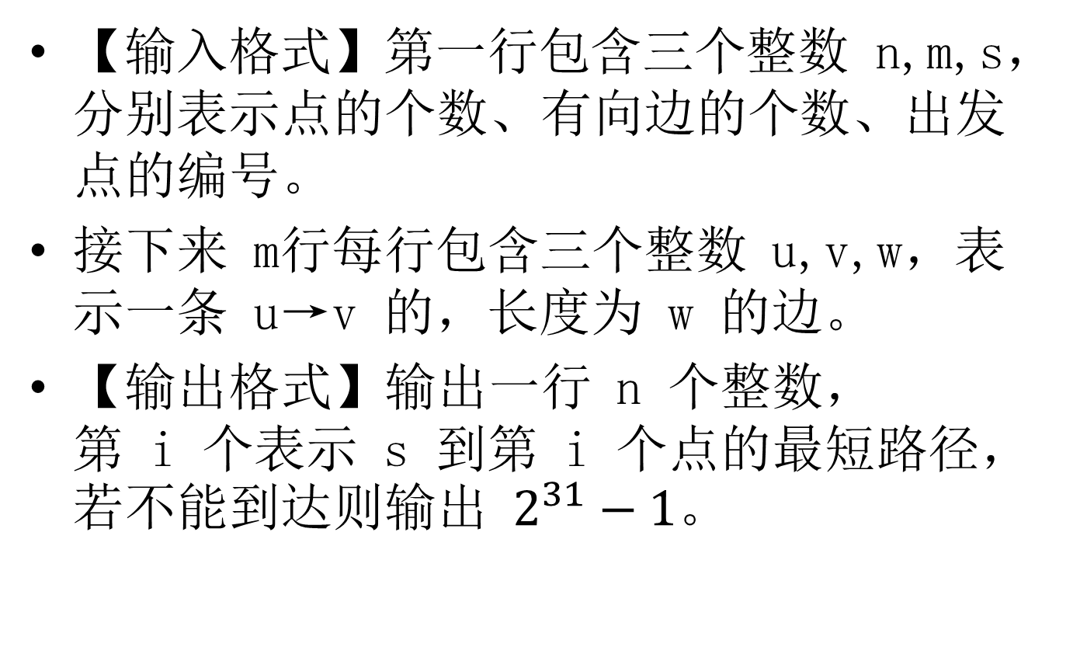
常见题目类型： 图论
【输入格式】第一行包含三个整数 n,m,s，分别表示点的个数、有向边的个数、出发点的编号。
接下来 m行每行包含三个整数 u,v,w，表示一条 u→v 的，长度为 w 的边。
【输出格式】输出一行 n 个整数，第 i 个表示 s 到第 i 个点的最短路径，若不能到达则输出 $2^{31}−1$。

Slide 37
常见题目类型： 图论
【样例输入】
4 6 1
1 2 2
2 3 2
2 4 1
1 3 5
3 4 3
1 4 4
【样例输出】0 2 4 3

Slide 38
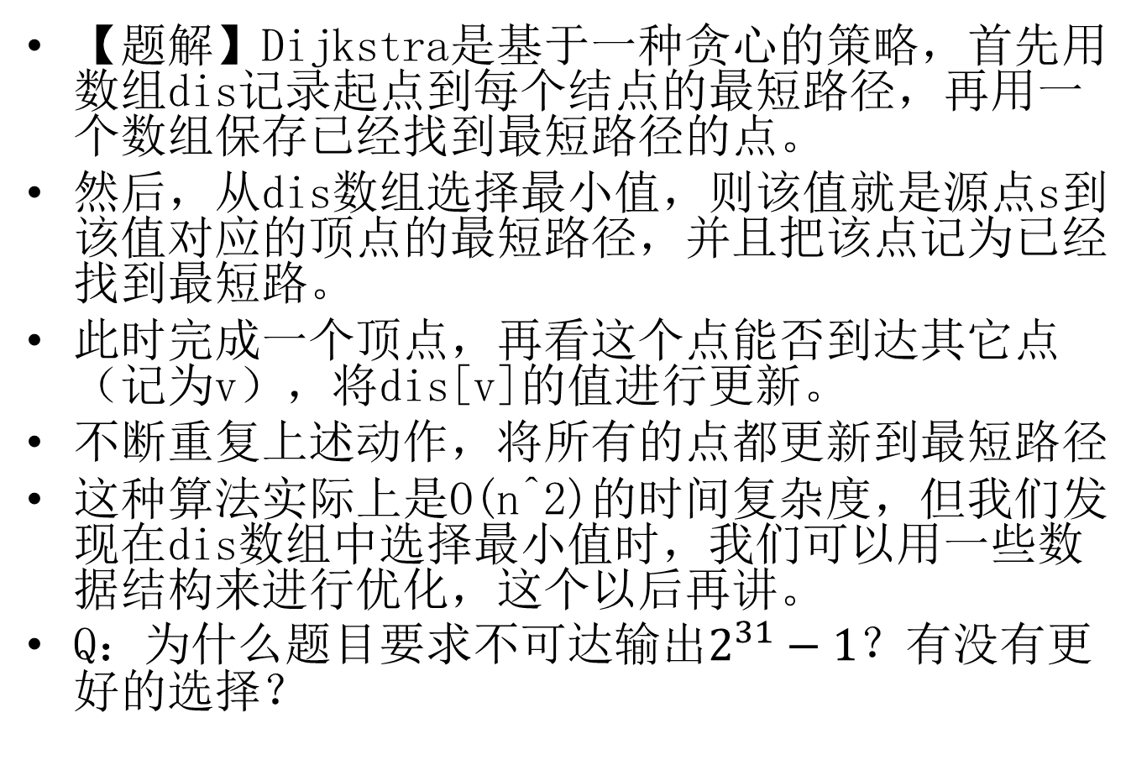
常见题目类型： 图论
【题解】Dijkstra是基于一种贪心的策略，首先用数组dis记录起点到每个结点的最短路径，再用一个数组保存已经找到最短路径的点。
然后，从dis数组选择最小值，则该值就是源点s到该值对应的顶点的最短路径，并且把该点记为已经找到最短路。
此时完成一个顶点，再看这个点能否到达其它点（记为v），将dis[v]的值进行更新。
不断重复上述动作，将所有的点都更新到最短路径
这种算法实际上是O(n^2)的时间复杂度，但我们发现在dis数组中选择最小值时，我们可以用一些数据结构来进行优化，这个以后再讲。
Q：为什么题目要求不可达输出$2^{31}−1$？有没有更好的选择？
Notes:
A：原因很简单，最短路算法的核心是松弛操作。松弛操作指的是，考虑一个顶点u，再考虑与它相邻的每个顶点v，如果dis[v]大于边(u,v)加上dis[u]也即当前源点到u的最短路加上u到v的路程，那么就更新dis[v]。一开始除了源点自身外，我们都认为是不可达的，算法中再去更新；那么这些顶点的dis值如何初始化呢？答案非常简单，选取一个非常大的数字当作无穷大来处理就行，而我们这里选取的数字就是int的最大范围值。
另一个常见选择是初始化为0x3f。这样就可以用memset来初始化（memset是以字节为单位初始化的，maxint的值为0x7fffffff所以不能以memset初始化），得到的同样是很大的数字。为什么不用unsigned int，全部memset为0xff？这个没啥特殊原因，算是习惯吧。

Slide 39
常见题目类型： 计算几何
遇到计算几何，一定要相信自己做不出来。——某高中时的学长
计算几何：通过坐标和解析式等进行一系列推导计算得出答案，答案通常是浮点数。萌新杀手系列，如果你看到题目输出是一堆浮点数，通常可以先去做其他题。
计算几何也有简单的，也并不是所有几何题目都一定要用计算几何来解，不过有一点毫无疑问：计算几何多半都是送命题。

Slide 40
常见题目类型： 计算几何
【题目描述】有一个房间，大小为10x10，起点在西面墙中间，终点在东面墙正中。房间中有一些墙，每堵墙有两扇门，求到达目的地的最短距离。
【输入格式】第一行一个整数n表示墙的数目，接下来n行，每行五个实数，第一个表示x坐标，后四个y坐标表示两扇门的位置。保证每行后四个坐标递增，且各行x坐标严格递增。保证n不大于10。
【输出格式】一行，一个实数，表示最短路长度。
Notes:
POJ 1556，题解来自CSDN

Slide 41
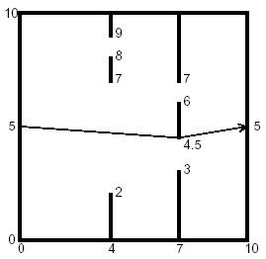
常见题目类型： 计算几何
【样例输入】
2
4 2 7 8 9
7 3 4.5 6 7
【样例输出】
10.06
【题解】容易注意到n不大，那么可以枚举输入的点，若某两点中间无遮挡，就建一条边。建完了跑一遍dijkstra最短路即可。
Q：这个题和图论最短路的区别是什么？
Notes:
A：我们不难注意到，题解其实把算法分为了两部分：先从输入建图，再在图上跑最短路。我们要特别强调：图论中的图指的是一种专门的数据结构，和我们生活中从网上加载的图片完全不是一个概念，更与连续的几何体无关。图本身就是一种离散的结构。非要类比的话，考虑一下神经网络中结点互联的方式，那与几何学是完全不同的。我们放这个题只是因为这是计算几何里边最简单的题目了，只涉及求解点对距离和线段相交问题，如果放凸包什么的，更加会导致大家云里雾里的，无法形成对算法赛的整体印象。总之，图论研究的是离散的结构，只考虑拓扑关系，不在乎几何关系；计算几何研究连续或离散几何空间上的几何问题，以几何关系为首要考虑。这个题只是结合了图论和计算几何，实际上二者完全不同。

Slide 42
常见题目类型： 数学
数学：涉及到较为复杂数学推导的题目，一般是概率期望或者数论。数论题通常比较难，还有些涉及数据结构知识。
其他题或许会细节上坑你，但数学不会，不会就是不会，对着题想俩小时还是不会。
【题目描述】有两个向量a和b，其中a是已知的，求a和b点积的可能值中，最小的正值。
【输入格式】第一行一个整数n，第二行n个数，描述向量a的坐标。
【输出格式】一行，一个整数，表示任意向量b与a点积的最小正值。
Notes:
模拟赛出过的题

Slide 43
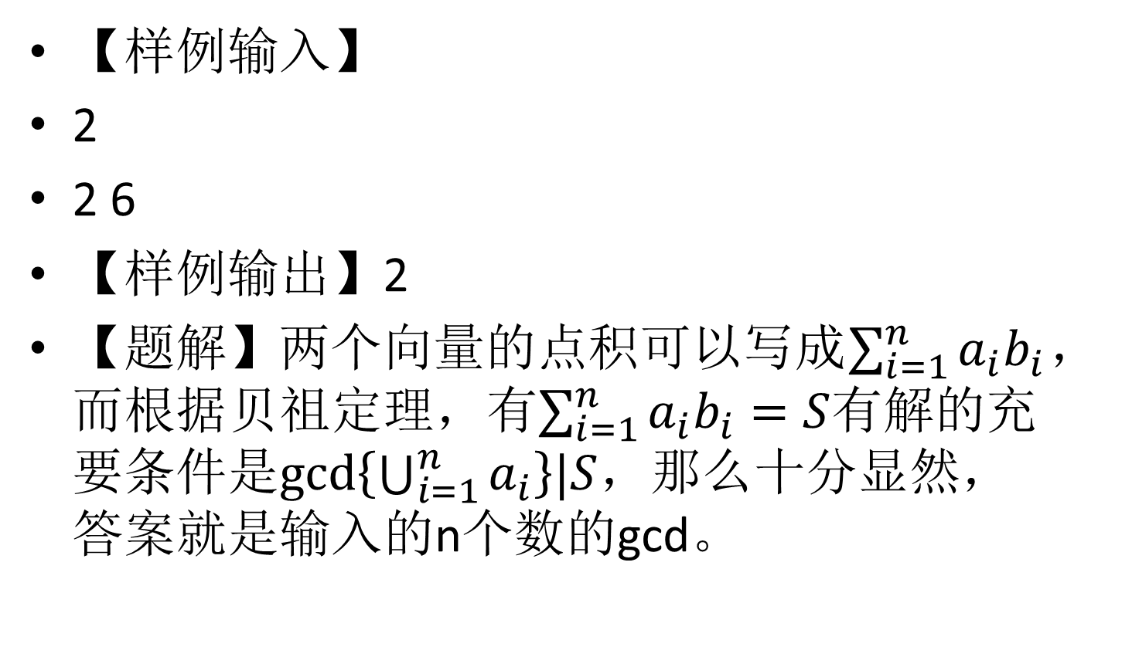
常见题目类型： 数学
【样例输入】
2
2 6
【样例输出】2
【题解】两个向量的点积可以写成$\sum_{i=1}^{n}{a_{i}b_{i}}$，而根据贝祖定理，有$\sum_{i=1}^{n}{a_{i}b_{i}}=S$有解的充要条件是$gcd⁡\left\{\bigcup_{i=1}^{n}{a_{i}}\right\}|S$，那么十分显然，答案就是输入的n个数的gcd。

Slide 44
常见题目类型
以上是根据知识点进行的划分，还可以按难度划分。
签到题：模拟题和思维题为主，通常不难。
防AK神题：“AK”指的是所有题目AC，“防AK神题”自然指的就是防止AK的题目，难度极大。
板子题/模板题：算法中有很多套路，完全符合套路不用动脑子的就是模板题。这类题目难度比较一般。
注：不同水平的选手眼里的模板题完全不同，别轻信前辈的话非要死磕某个题。
Notes:
经常有这种情况：我的模板题——可以直接套公式的题；大佬的模板题——葛军大爷出的压轴题。所以别听别人说是模板题简单题就轻信:P

Slide 45
算法赛比较
A Glance to Further Battlefields

Slide 46
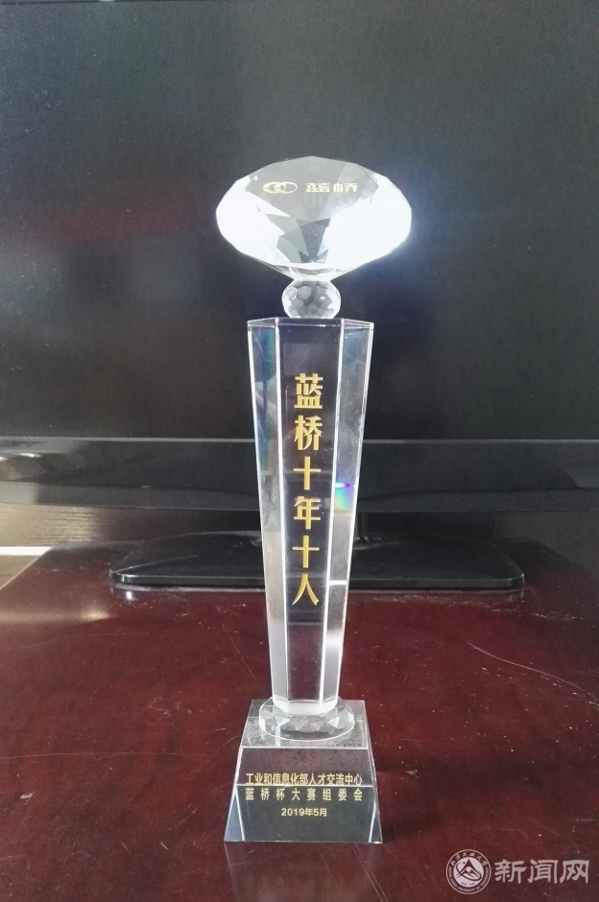

算法赛比较： 蓝桥杯省赛
没有榜，赛后评测，有部分分，官方资料（STL的），个人赛
相对比较水的比赛，但也有比较难的题目。
五个填空五个编程，四个小时

Slide 47
算法赛比较： 蓝桥杯省赛
简单题评级：签到题
普通题评级：板子题
难题评级：接近ACM普通题
五道大题大概有两个签到，一个普通，两个相对较难（省赛内部比较）
目前认可度较低，但至少多数高校知道这个比赛的存在
历史：我校拿到过B组第一
综合评级：比较容易

Slide 48

算法赛比较： GPLT
也叫天梯赛
有队内榜，实时评测，有部分分，不允许资料，名为团队赛的个人赛
雷打不动十五题，三个小时

Slide 49
算法赛比较： GPLT
简单题评级：Hello world（有手就行）
普通题评级：不难
难题评级：板子题，但有送命题计算几何
L1八道题比较简单，L2四道题也不难，L3三道题除了计算几何外基本是改板子
很多学校甚至不知道天梯赛是什么，认可度很一般
历史 ：我校拿到过团体第一，但今年改规则后有所下降
综合评级：比较容易

Slide 50

算法赛比较： CSP
Coin Collection Federation主办（雾）
（今年开始）没有榜，实时评测，有部分分，允许纸质资料，个人赛
五个题，四个小时
Notes:
CCF的实际全名是China Computer Federation

Slide 51
算法赛比较： CSP
简单题评级：签到题
普通题评级：板子题
难题评级：有送命题（比如计算几何）
前两个一般是签到，第三题板子，后两题相对复杂
有一定认可度，有的学校考研可以用这个替机试
历史：能进决赛的很多
综合评级：一般
Notes:
CCF的实际全名是China Computer Federation

Slide 52
算法赛比较： CCSP
有实时榜，实时评测，有部分分，允许任何资料（但不允许通信），个人赛
侧重工程
有996模式和短模式，今年短模式三道题有两个工程题（实现简单git和JVM GC），18年996模式五道题有三个工程题（实现SQL、CPU调度，还有一个RISC-V汇编）
酒店有黄油面包！（来自某吃货的评价）

Slide 53
算法赛比较： CCSP
简单题评级：有一定思维难度的题目
普通题评级：大模拟送命题
难题评级：大模拟送命题
有一定认可度，有的学校考研可以用这个替机试
历史：16级拿到过金牌
综合评级：相对有难度

Slide 54

算法赛比较： ACM
有实时榜，实时评测，没有部分分，允许纸质资料，三人团队赛
一般至少十个题，五个小时
简单题评级：签到题和板子题
普通题评级：思维难度较高，需要一定数据结构知识储备
难题评级：神之领域（有过做出30%就能金牌的题目集）
至少可以出去玩

Slide 55
算法赛比较： ACM
分为预选赛、分区赛、总决赛，预选赛打出来则有分区赛资格，分区赛名次够高则有总决赛资格
几乎任何高校都认可，也很有机会吸引大厂HR
历史：
预选赛：有点难，以往几乎没打出过
分区赛：拿了铜
总决赛：基本没戏（CCPC China Final主要是985，ICPC World Final基本都是C9和国际常青藤名校）

Slide 56
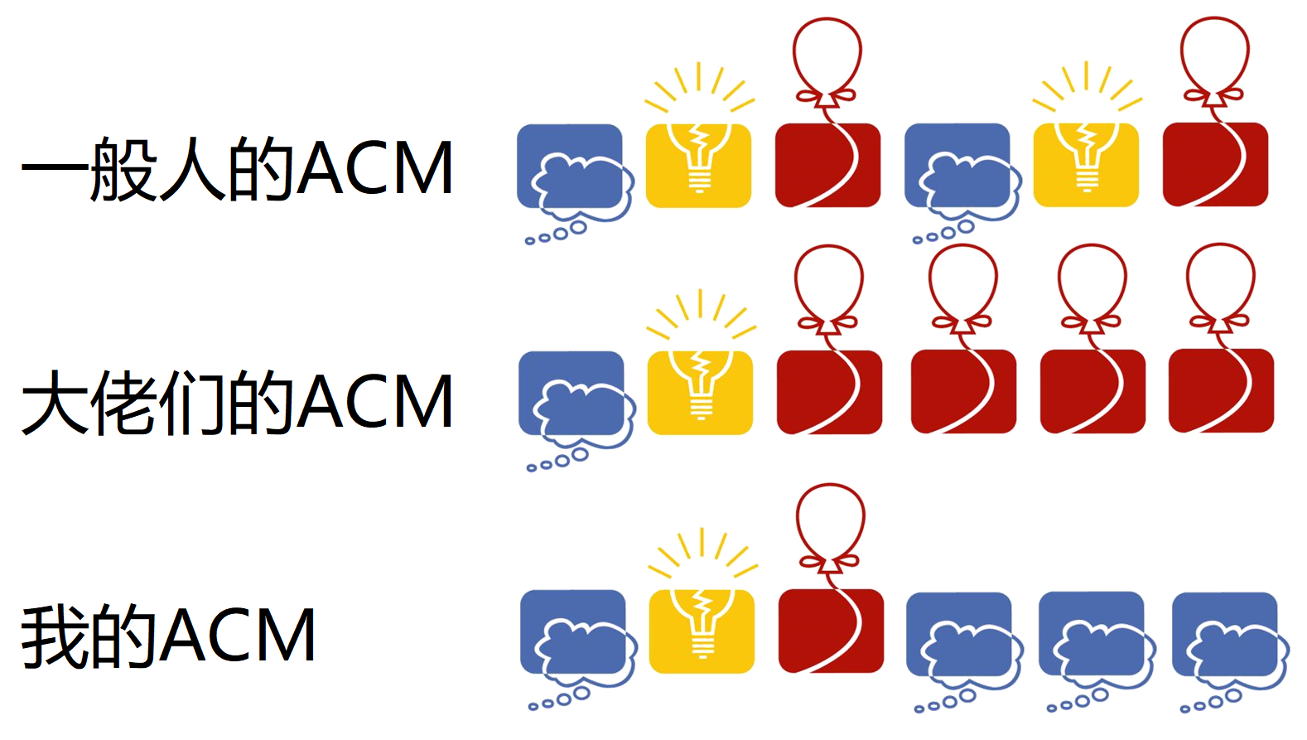
算法赛比较： ACM
综合评级：
网络赛：比较难
分站赛：比较难~特别难
总决赛：同类领域内很难找到比这更难的比赛，算法赛的皇冠

Slide 57
感谢参与！
Thanks for watching!
Notes:
我们深知很多同学是冲着考研、保研来的，如果是为了考研简历那还有点希望，想靠ACM等比赛保研则几无可行性；但NCUT推免名额有竞赛权重，多数NCUTer也就是打打蓝桥和GPLT的水平，就我所知，打这类比赛还有拿到推免名额的希望；但是，高校看到考研简历里出现蓝桥杯，大概率是直接pass的。大家要有一点现实的意识。
但是在现实的同时，我们希望各位也保持一点理想。我们的很多前辈没有拿过ACM银牌，甚至出去比赛都只是作为替补观战，但从未有过怨言。我们希望各位既然来到竞赛部就拿出一点热情来。比赛本身就是一个投入大而只有前三成的精英才能拿到回报的东西。但这里我们希望各位能够从竞赛中获得美好的回忆，还有一笔宝贵的财富：那就是不卑不亢、谦逊低调、保持前进的人生态度。
正如我们已经讲过的，我的前辈说过，部分分拿前几名不能表示该选手就适合ACM类竞赛，重要的是要有向着AC进发的态度。我们不是否定骗分的各位，毕竟这是比赛，不骗分才不正常。但是我们始终相信，谦逊是人的第一美德；诚然有些恃才傲物的人确实有点能力，但各位要仔细想想，这里是NCUT，一个双非普本，不是清华，也不是c9，甚至不是双一流；要真有本事，那早就考到985去了；你有什么资本和真正的强者对抗呢？对于我们这些实力远不如对手的存在，我们能做的只有低头前进。超过我那位前辈的人很多，他超过的人也很多，但我的前辈从不会因为别人的水平而自卑或自大——你们永远要记住，学东西为的是自己水平的提升，不是为了把别人比下去，这才是我们做竞赛的真谛。世界上比你强的人多的是，不如你的人也多的是，把“我比别人强”当作最高信条的人，永远活在强者的阴影之下，又永远自视甚高不肯放下架子，这种人无疑是可悲的。我们希望各位能够明白，竞赛中真正重要的不是名次或分数，百年之后那只是个被人遗忘的数字而已。真正重要的是严谨治学、低调做人的态度，尽管百年后这些同样会被遗忘，但至少认识你的人仍然记得，你是一个高尚的人。当然了，我们不强求人每时每刻都高尚，更不强求人每时每刻都保持水平，人都有失态和发挥失常的时候，这很正常。我人生的前二十几年中见过许多竞赛生，这些竞赛生有开朗乐观的，也有阴郁寡言的，甚至有些人把自己绑定在了竞赛中；OCD、AD，我都或多或少见过（是的，我指的是精神病学诊断意义上的，而不是对着网络瞎判断的），如果打竞赛把自己搭进去，那无疑是得不偿失的。我们当然希望各位从竞赛经历中找到快乐，成为前者，要记住失利并不是全部，比赛也不是全部。我的高中老师给我讲过这样一句话，他说：“人生在世，除了生死，没有大事。除了生死，每件事都可以再次尝试。只要你心中存有希望，那就没有绝对不可能做到的事情”。同样地，一次比赛赢了个大满贯同样不代表什么，我相信在座各位都曾经在自己的人生中得到过不错的学术成就，但直到你能创造校史之前，你要记住，这都不是什么多么值得骄傲的事情；永远都会有些人的成就在你的千百倍之上，永远记住：骄兵必败。
在座的各位还会有我们的继任者继续管理编协，我希望各位能够保持人文关怀，但也要学会铁腕治理。这世界上真正需要你搞民主的事情不是那么多，我也希望其他同学理解。直接民主已经被证明是一种低效的方案，而我们需要的是协会的高速运转，我们不可能为了某些人的“特别之处”去放弃多数人而去迁就这个人，就算这个人是银河系冠军也不行。
那么我们强调一下纪律：首先是严格禁止作弊；即便是允许查纸质资料的模拟赛，也绝对不允许从自己电脑直接复制代码的行为，这在几乎任何集训队中都是严重作弊，通常的做法是一经发现直接开除出集训队；直接从网上复制代码就更不行了。不仅比赛要遵守这个规矩，平时留的训练题也是如此。请记住：任何人都不能搞特殊，如果水平很高，我们可以容忍其不做题，但绝对不容忍作弊行为。一旦发现作弊，哪怕是冠军，同样直接开除出集训队，否则不足以服众。第二，强调服从集体纪律，比赛都是以学校为单位统一调配的，一个人耍小脾气对抗纪律，可能引发整个学校在主办方眼里失去信誉的严重后果。大学已经是个小社会了，主办方也不再会容忍你的脾气，哪怕组委会做得很离谱也不要再有人做同态复仇对抗组委会之类的幼稚行为，这会影响整个学校的信誉。各位多半已经成年了，要学会担当起责任，不要再像七岁小孩一样遇到事先推诿扯皮或者哭闹，这世界上有一些事情是原则性的，地球也不是围着在座各位任何一人转的，各位进入大学首先要学会成熟起来。现在已经没人会再去迁就你们，你们不再是哭闹两句就有糖吃的年纪了。第三，对于对抗纪律的人员，任何干事都应该先三令五申，人都会犯错，初犯可以理解。第四，请各位注意，比赛安排是系里的，和集训队实际上是两个不同的编制，只是重合度较高而已。各位只要注意集训队队内纪律，但队外人员作弊是会影响队内成绩的，不要对作弊人员事不关己高高挂起；作弊是远远比其他任何行为都要严重的行为。但是我们也发现有的同学容易对一些事情耿耿于怀，我们说，非原则性的事情上完全没有必要这样子，人与人做事的方式也是不同的，有的人觉得借故离开是我的自由，有人觉得你这样不尊重我，有人喜欢逞口舌之快，有人无论怎么说他他都一言不发，这非常正常。只有作弊、对抗制度等等非常原则性的事情才是要铁拳制裁的行为。
最后呢，我们仍然以拉丁谚语作为结语：Per aspera， ad astra。谦逊是通往成功的第一步。

